Slide 1
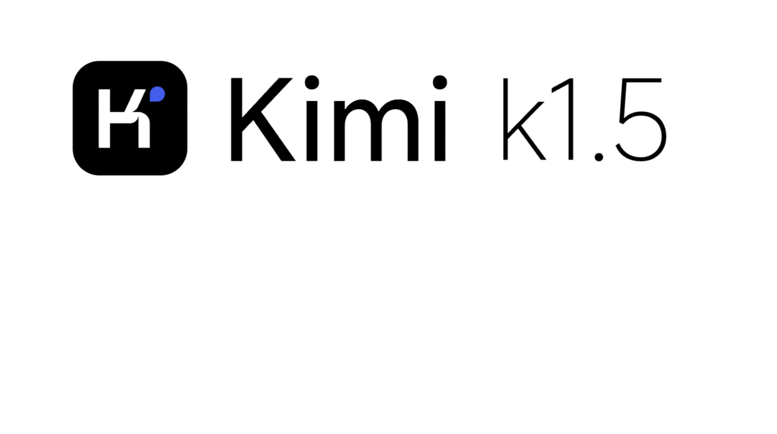
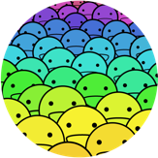
2023 年
AI 重大事件
ZOMI

Slide 2
算法突破
2012年：AlexNet在ImageNet挑战赛中夺冠，大幅降低了图像分类错误率，标志着深度学习在图像识别领域的突破。这一事件引发了学术界和工业界对深度学习的广泛关注，促使更多研究和开发资源投入到该领域。
2014年：生成对抗网络（GAN）被提出，能够生成逼真的图像、音频等，广泛应用于图像生成、艺术创作等领域。GAN的出现为生成式建模开辟了新路径，推动了无监督学习的发展。
2014年：生成对抗网络（GAN）
时间：2014年6月
事件：Ian Goodfellow等人提出生成对抗网络（GAN），通过生成器和鉴别器的对抗训练生成高质量数据样本。
影响：GAN在图像生成、艺术创作等领域展现了巨大潜力，推动了生成式AI的发展，并为无监督学习开辟了新路径114。
2016年：AlphaGo击败围棋世界冠军李世石，展示了深度强化学习的强大能力。这一事件证明了AI在复杂决策游戏中的强大能力，推动了深度强化学习等技术的发展。
2017年：Transformer架构诞生，极大地推动了自然语言处理技术的发展，成为后续大语言模型的基础。Transformer架构为自然语言处理领域带来了革命性变化，推动了机器翻译、文本生成等任务的快速发展。2017年：Transformer架构
时间：2017年12月
事件：Vaswani等人提出Transformer架构，通过自注意力机制处理长距离依赖关系。
影响：Transformer成为NLP领域的核心技术，为GPT、BERT等大语言模型的开发提供了基础114。
2018年：OpenAI的GPT-3发布，凭借其强大的语言生成能力，标志着自然语言处理技术的又一重大突破。GPT-3的出现推动了自然语言处理技术在更多领域的应用，如智能客服、语言翻译等。
2020年：GPT-3与自监督学习
时间：2020年
事件：OpenAI发布GPT-3，拥有1750亿参数，展示了自监督学习在未标记数据训练中的潜力。
影响：GPT-3在文本生成、问答等任务中表现出色，推动了生成式AI的普及114。
2022年：ChatGPT与Stable Diffusion
时间：2022年11月
事件：OpenAI发布ChatGPT，展示了强大的对话和文本生成能力；Stability AI发布Stable Diffusion，推动了文本到图像生成技术的发展。
影响：ChatGPT和Stable Diffusion标志着生成式AI进入主流应用，推动了多模态AI的发展114。
2024年：多模态大模型崛起，如OpenAI推出的ChatGPT-4o，能够实时处理和生成文本、音频等多种模态的数据。这一技术的发展为AI在更多领域的应用提供了新的可能性，如智能教育、智能娱乐等。

Slide 3
算法突破
2012年：AlexNet在ImageNet挑战赛中夺冠，大幅降低了图像分类错误率，标志着深度学习在图像识别领域的突破。这一事件引发了学术界和工业界对深度学习的广泛关注，促使更多研究和开发资源投入到该领域。
2014年：生成对抗网络（GAN）被提出，能够生成逼真的图像、音频等，广泛应用于图像生成、艺术创作等领域。GAN的出现为生成式建模开辟了新路径，推动了无监督学习的发展。
2014年：生成对抗网络（GAN）
时间：2014年6月
事件：Ian Goodfellow等人提出生成对抗网络（GAN），通过生成器和鉴别器的对抗训练生成高质量数据样本。
影响：GAN在图像生成、艺术创作等领域展现了巨大潜力，推动了生成式AI的发展，并为无监督学习开辟了新路径114。
2016年：AlphaGo击败围棋世界冠军李世石，展示了深度强化学习的强大能力。这一事件证明了AI在复杂决策游戏中的强大能力，推动了深度强化学习等技术的发展。
2017年：Transformer架构诞生，极大地推动了自然语言处理技术的发展，成为后续大语言模型的基础。Transformer架构为自然语言处理领域带来了革命性变化，推动了机器翻译、文本生成等任务的快速发展。2017年：Transformer架构
时间：2017年12月
事件：Vaswani等人提出Transformer架构，通过自注意力机制处理长距离依赖关系。
影响：Transformer成为NLP领域的核心技术，为GPT、BERT等大语言模型的开发提供了基础114。
2018年：OpenAI的GPT-3发布，凭借其强大的语言生成能力，标志着自然语言处理技术的又一重大突破。GPT-3的出现推动了自然语言处理技术在更多领域的应用，如智能客服、语言翻译等。
2020年：GPT-3与自监督学习
时间：2020年
事件：OpenAI发布GPT-3，拥有1750亿参数，展示了自监督学习在未标记数据训练中的潜力。
影响：GPT-3在文本生成、问答等任务中表现出色，推动了生成式AI的普及114。
2022年：ChatGPT与Stable Diffusion
时间：2022年11月
事件：OpenAI发布ChatGPT，展示了强大的对话和文本生成能力；Stability AI发布Stable Diffusion，推动了文本到图像生成技术的发展。
影响：ChatGPT和Stable Diffusion标志着生成式AI进入主流应用，推动了多模态AI的发展114。
2024年：多模态大模型崛起，如OpenAI推出的ChatGPT-4o，能够实时处理和生成文本、音频等多种模态的数据。这一技术的发展为AI在更多领域的应用提供了新的可能性，如智能教育、智能娱乐等。

Slide 4
过去十年，AI芯片和硬件的发展从专用芯片的崛起到边缘计算的普及，再到量子计算的探索，展现了技术的多样化和应用的广泛性。未来，随着AI技术的进一步发展，芯片和硬件将继续扮演关键角色，推动AI在更多领域的落地和应用。

Slide 5
2016年：Google TPU的发布
事件：Google发布了专为机器学习设计的张量处理单元（TPU），用于加速神经网络的推理和训练。TPU的推出标志着AI专用芯片的崛起14。
影响：TPU显著提升了AI模型的训练效率，尤其是在AlphaGo击败李世石的比赛中发挥了关键作用。TPU的专用架构为后续AI芯片的设计提供了重要参考14。
2. 2017年：NVIDIA Volta架构与AI芯片元年
事件：NVIDIA发布了Volta架构的GPU，首次引入Tensor Core，专门优化深度学习任务。2017年被称为“AI芯片元年”，各大科技公司纷纷布局AI芯片14。
影响：Volta架构的GPU在深度学习训练中表现出色，推动了AI模型的规模化发展。NVIDIA凭借其GPU在AI芯片市场的领先地位，成为AI硬件领域的核心供应商14。
3. 2019年：边缘计算与AI芯片的普及
事件：苹果推出A14 Bionic芯片，专为边缘设备优化，支持AI推理任务。同时，英伟达发布了Jetson AGX Xavier开发者套件，推动AI在边缘计算中的应用714。
影响：边缘AI芯片的兴起使得AI技术能够在智能手机、物联网设备等终端设备上运行，降低了数据传输延迟，提升了隐私保护能力714。
4. 2021年：专用AI芯片的多样化
事件：华为发布昇腾AI处理器，专注于AI推理和训练；谷歌推出TPU v4，进一步提升AI算力；英特尔发布Habana Labs的Gaudi AI芯片，专注于深度学习训练1415。
影响：专用AI芯片的多样化满足了不同场景的需求，从数据中心到边缘设备，AI算力的分布更加均衡，推动了AI技术的普及1415。
5. 2023年：量子计算与AI结合
事件：谷歌发布量子芯片“Willow”，探索量子计算在AI领域的应用潜力。量子计算的高并行计算能力有望解决复杂AI问题813。
影响：量子计算与AI的结合为未来AI技术的发展提供了新的方向，尤其是在优化算法和解决复杂问题方面展现了巨大潜力813。
6. 2024年：英伟达Blackwell架构与AI芯片的新高度
事件：英伟达发布Blackwell架构的B200 GPU，拥有2080亿个晶体管，推理能力是前代产品的30倍，被誉为“史上最强AI芯片”810。
影响：Blackwell架构的推出进一步巩固了英伟达在AI芯片市场的领导地位，为生成式AI和大规模模型训练提供了强大的硬件支持810。
7. 2024年：AI芯片的全球化竞争
事件：华为发布昇腾5 AI处理器，性能和能效实现突破；Meta推出Llama 3.2，优化移动设备AI性能；阿里巴巴推出“智链”技术，结合区块链与AI提升供应链管理效率15。
影响：全球科技巨头在AI芯片领域的竞争加剧，推动了技术的快速迭代和成本的降低，AI芯片逐渐成为科技行业的核心竞争力15。

Slide 6
2016年：Google TPU的发布
事件：Google发布了专为机器学习设计的张量处理单元（TPU），用于加速神经网络的推理和训练。TPU的推出标志着AI专用芯片的崛起14。
影响：TPU显著提升了AI模型的训练效率，尤其是在AlphaGo击败李世石的比赛中发挥了关键作用。TPU的专用架构为后续AI芯片的设计提供了重要参考14。
2. 2017年：NVIDIA Volta架构与AI芯片元年
事件：NVIDIA发布了Volta架构的GPU，首次引入Tensor Core，专门优化深度学习任务。2017年被称为“AI芯片元年”，各大科技公司纷纷布局AI芯片14。
影响：Volta架构的GPU在深度学习训练中表现出色，推动了AI模型的规模化发展。NVIDIA凭借其GPU在AI芯片市场的领先地位，成为AI硬件领域的核心供应商14。
3. 2019年：边缘计算与AI芯片的普及
事件：苹果推出A14 Bionic芯片，专为边缘设备优化，支持AI推理任务。同时，英伟达发布了Jetson AGX Xavier开发者套件，推动AI在边缘计算中的应用714。
影响：边缘AI芯片的兴起使得AI技术能够在智能手机、物联网设备等终端设备上运行，降低了数据传输延迟，提升了隐私保护能力714。
4. 2021年：专用AI芯片的多样化
事件：华为发布昇腾AI处理器，专注于AI推理和训练；谷歌推出TPU v4，进一步提升AI算力；英特尔发布Habana Labs的Gaudi AI芯片，专注于深度学习训练1415。
影响：专用AI芯片的多样化满足了不同场景的需求，从数据中心到边缘设备，AI算力的分布更加均衡，推动了AI技术的普及1415。
5. 2023年：量子计算与AI结合
事件：谷歌发布量子芯片“Willow”，探索量子计算在AI领域的应用潜力。量子计算的高并行计算能力有望解决复杂AI问题813。
影响：量子计算与AI的结合为未来AI技术的发展提供了新的方向，尤其是在优化算法和解决复杂问题方面展现了巨大潜力813。
6. 2024年：英伟达Blackwell架构与AI芯片的新高度
事件：英伟达发布Blackwell架构的B200 GPU，拥有2080亿个晶体管，推理能力是前代产品的30倍，被誉为“史上最强AI芯片”810。
影响：Blackwell架构的推出进一步巩固了英伟达在AI芯片市场的领导地位，为生成式AI和大规模模型训练提供了强大的硬件支持810。
7. 2024年：AI芯片的全球化竞争
事件：华为发布昇腾5 AI处理器，性能和能效实现突破；Meta推出Llama 3.2，优化移动设备AI性能；阿里巴巴推出“智链”技术，结合区块链与AI提升供应链管理效率15。
影响：全球科技巨头在AI芯片领域的竞争加剧，推动了技术的快速迭代和成本的降低，AI芯片逐渐成为科技行业的核心竞争力15。

Slide 7
过去十年，AI领域的投融资和初创企业经历了从爆发到成熟的过程。生成式AI、AI芯片和AI制药成为资本追逐的热点，推动了技术的快速发展和商业化落地。未来，随着技术的进一步突破，AI将在更多领域展现其潜力。

Slide 8
2015-2018年：AI投融资的爆发期
2015年：AI领域投融资事件数量大幅增长，全年投融资事件超过1000起，金额突破千亿人民币。这一年被视为AI投资的“爆发元年”，资本开始大规模涌入AI赛道7。
2016年：AI芯片公司地平线完成天使轮融资，标志着AI硬件领域的崛起7。
2018年：AI投融资达到巅峰，全年融资事件1185起，金额超过2600亿人民币。商汤科技、旷视科技等“AI四小龙”获得数十亿美元融资，成为行业标杆7。
2015-2018年：商汤科技、旷视科技、云从科技和依图科技（“AI四小龙”）崛起，成为AI领域的代表性企业。这些公司在计算机视觉和深度学习领域取得突破，获得数十亿美元融资7。
2020年：中国独角兽企业数量达到266家，AI领域独角兽企业如云天励飞、奕斯伟等崭露头角，主要集中在人工智能、医疗和教育领域
2019-2021年：资本寒冬与复苏
2019年：受全球经济环境影响，AI投融资进入“资本寒冬”，融资事件数量下降至326起，但金额仍保持较高水平7。
2021年：AI投融资复苏，全年融资事件1132起，金额达到3343亿人民币。生成式AI和AI制药成为投资热点，晶泰科技等公司获得大额融资79。
2022-2025年：生成式AI与多模态AI的崛起
2022年：生成式AI成为投资热点，OpenAI的ChatGPT发布引发全球关注，资本开始大规模涌入生成式AI领域10。
2024年：全球AI领域投融资总额达到821.29亿人民币，生成式AI、AI制药和多模态AI成为主要投资方向。OpenAI完成66亿美元融资，估值飙升至1570亿美元410。
2025年：AI投融资持续活跃，生成式AI和AI Agent成为资本追逐的热点。11x.ai等公司完成7400万美元融资，验证了AI替代人类完成复杂任务的商业潜力25。

Slide 9
OpenAI的GPT系列
开发者：OpenAI
功能：GPT系列（如GPT-4）是目前最先进的人工智能语言模型之一，能够进行流畅的对话、文本生成、语言翻译、代码生成等多种任务。
亮点：强大的语言理解和生成能力，支持多种语言，应用场景广泛。GPT-4在理解和生成人类语言方面展现出了卓越的能力。
影响：GPT系列推动了自然语言处理技术的快速发展，成为AI领域的标杆模型，广泛应用于各种领域。
2. 谷歌的Gemini系列
开发者：谷歌
功能：Gemini系列（如Gemini 1.5 Pro）支持多模态处理、长上下文处理、语言理解和生成，适用于多种特定任务。
亮点：在机器翻译领域具有较高的准确率和翻译速度。
影响：谷歌的Gemini系列在多模态应用和长文本处理方面表现出色，推动了AI在复杂任务中的应用。
3. Anthropic的Claude系列
开发者：Anthropic
功能：Claude系列（如Claude 3.5）是一个快速、能干且真正会话的助手，覆盖自然语言处理、机器翻译等领域。
亮点：在处理复杂文本和语境时表现出色，提供高质量的翻译和文本生成服务。
影响：Claude系列以其高质量的文本生成和翻译能力，成为自然语言处理领域的重要参与者。
4. Meta的LLaMA系列
开发者：Meta（Facebook母公司）
功能：LLaMA系列（如LLaMA 3.3）是一个开源的大型语言模型，专注于高效的语言生成和多语言支持。
亮点：开源特性使其在学术界和开发者社区中广泛使用，推动了AI技术的普及和创新。
影响：LLaMA系列通过开源策略，促进了AI技术的广泛传播和应用，成为许多研究和开发项目的基石。

